Slide 1

일기 작성 프로그램
202107045 김선우

Slide 2





INDEX
개요
프로그램 기능
프로그램 흐름
데이터베이스
구현

Slide 3
프로젝트 개요
개발 목적
평소 일기를 쓰지 않음.
감정이 매말라 있음.
추억을 쌓아 나만의 DB 및 서사를 간직하고 싶음.
기대 효과
일기 작성의 습관을 가지는 것.
과거를 돌아보면서 자신을 분석하며 고칠 부분은 고치며 개선해 나가는 것.

Slide 4
프로그램 기능
캘린더
<
2022년 00월
>
일
월
화
수
목
금
토
날짜 캘린더 버튼
작성하고 싶은 일 클릭 시
작성 창 생성
가고 싶은 달 선택 기능

Slide 5
프로그램 기능
일반일기
일기장 구분 탭(감정일기, 일반일기, To do list)
11.25(캘린더 값 전달)
일기 작성란 / textarea
캘린더 화면에서 날짜 값을
받아와 출력함
탭으로 체인지 될 때마다
아래 양식이 바뀜
저장버튼
저장버튼 : 데이터가 있으면 Update 처리 / 데이터가 없으면 Insert 처리

Slide 6
프로그램 기능
감정일기
일기장 구분 탭(감정일기, 일반일기, To do list)
11.25(캘린더 값 전달)
느낀 감정들
느낀 감정들
느낀 감정들
느낀 감정들
상황
상황
상황
상황
저장버튼
저장버튼 : 데이터가 있으면 Update 처리 / 데이터가 없으면 Insert 처리

Slide 7
프로그램 기능
To do list
일기장 구분 탭(감정일기, 일반일기, To do list)
완료 했으면 버튼 클릭
클릭 시 : 색 변경
11.25(캘린더 값 전달)
To do
V
To do
V
To do
V
To do
V
To do
V
To do
V
To do
V
To do
V
To do
V
To do
V
To do
V
To do
V
To do
V
To do
V
저장 버튼
저장버튼 : 데이터가 있으면 Update 처리 / 데이터가 없으면 Insert 처리

Slide 8
프로그램 흐름
default 뷰
DataBase
작성자
Calendar 뷰
Edit 뷰
emotion 뷰
Todolist 뷰

Slide 9
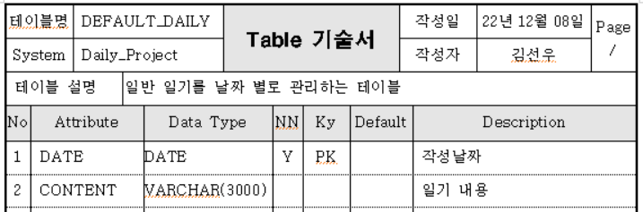
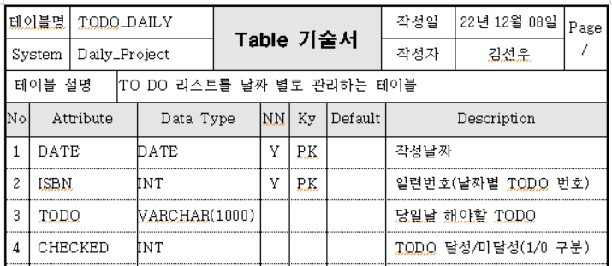
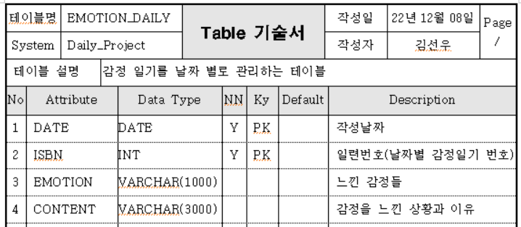
데이터베이스

Slide 10
구현

Slide 11
감사합니다.

